Slide 1
Hamk DBE ohje koulutuksen suunnitteluun. Osaamistavoitteet ja toteutusten kumuloituminen 2.10.2024
Laura-Maija Hero
Viivi Virtanen
Jaana Kullaslahti
Jari Jussila
Saija Sokka
Heidi Ahokallio-Leppälä

Slide 2
Tavoite: Hamkissa sovelletaan DBE-pedagogiikkaa kaikissa koulutuksissa päivätoteutuksissa syksy 2025 lähtien
DBE näkyy toteutusten suunnitelmissa ja OPS tukee sitä.
DBE:n tuottamaa osaamista pystytään arvioimaan toteutustasolla. Osaamistavoitteet saatavilla
Koulutukset tekevät suunnitelman DBE toteuttamisesta vuositasolla. Toteutusten kumuloitumisen malli saatavilla
DBE

Slide 3
Mihin kumuloitusmisen minimivaade ja osaamistavoitteet perustuvat?
Osaamistavoitteet:
HAMKin 8 DBE ulottuvuutta (Muutaman vuoden yhteiskehittämisen tulos DBE kehitystiimissä)
Kirjallisuuskatsaus ja ja asiantuntijatyöpaja 8 ulottuvuudesta (yhteiskirjoittamisen tulos)
Benchmarking (NHL Stenden, useat suomalaiset AMK:t)
Opiskelijakysely DBE-pilotissa (N=61)
Kumuloituminen
Opettajien valistuneet ehdotukset, pilottiopettajien haastattelut (N=11)
Välillisesti: Nykyisten OPSien analyysi ulottuvuuksien osalta (N=28)
Aikaisempi työ DBE-kehitystiimissä 2023-24

Slide 4
Mitä seuraavaksi?
Perehdy Moodleen "DBE-pedagogiikan ja toteutuksen perusteet"
Perehdy HAMK DBE ulottuvuuksiin: HAMK DBE ulottuvuudet _ Opettajalle, opiskelijalle ja työelämälle - Copy.docx
Perehdy HAMK DBE ulottuvuuksien käsitteenmäärittelyyn: Hamk DBE ulottuvuuksien määrittely
Perehdy DBE Osaamistavoitteisiin: Osaamistavoitteet_DBE
Järjestämme sparrauksia koulutuspäälliköille ja opettajille tilauksesta "DBE Osaamistavoitteet ja osaamisen kumuloituminen" (Laura-Maija Hero ja Jukka Raitanen), "DBE-työkalut opettajille ja tiimeille (tilaa: Milla Mäkinen)". "2025 suunnittelun tuki" (Viivi Virtanen ja Jaana Kullaslahti)

Slide 5
Toteutusten kumuloitumisen malli

Slide 6
DBE: Osaaminen kumuloituu, toteutukset skaalautuvat
1. vuosi
2. vuosi
3. vuosi
4. vuosi
Opiskelijan osaamisen kumuloituminen
Toteutusten skaalautuminen

Slide 7
DBE: Toteutusten skaalautuminen.
Esimerkkejä minimivaateen toteuttamiseksi
1. vuosi
2. vuosi
3. vuosi
4. vuosi
Diilityyppinen DBE
Orientaatioviikon monialainen DBE-dippi 1-2 päivää
Yksialainen tai monialainen DBE-projekti 8 vko moduuli
Tuotekehitysprojekti PdP
Monialainen DBE-projekti 8 vko moduuli Monialainen tuotekehitysprojekti
Monialaisen opinnäytetyön mahdollisuus
Vaativa innovaatioprojekti osana TKI-hanketta
Monialainen palvelujen kehitysprojekti
Notes:
Kommentit JJ:
Vuosi
Diilityyppinen DBE on HAMKissa kohtuullisen hyvin tunnettu. Lisäksi Design Sprint tyyppinen DBE on yksi vaihtoehto, jossa mennään hieman vielä syvemmälle muotoiluajatteluun, rakennetaan ja testataan prototyypit käyttäjillä
2. Vuosi
Ehdottaisin muotoilua Yksialainen tai monialainen DBE-projekti 8 vko moduuli
3. Vuosi
Tänne ehdottaisin 8 vko + 8 vko, kuten opettajahaastatteluista tulee esille, että 8 viikossa ei useinkaan ehditä tekemään kunnolla DBE toteutusta, josta voisi olla työelämällä jotain hyötyä. Osassa koulutuksissa (ICT, Biotalous/Kiertotalous) DBE-jatkumoihin, joissa 8 viikon toteutuksia niputetaan peräkkäin. Ei kaikkialla mahdollista, mutta kannustaisi että opiskelijoilla olisi edes kerran mahdollisuus tehdä vaativampi projekti opintojensa aikana.

Slide 8
Osaamistavoitteet

Slide 9
Osaamistavoitteet kartalla
Alustavat_Osaamistavoitteet_DBE.xlsx
Perusteena kirjallisuuskatsaus ja asiantuntijatyöpajat
Vertailu nykyisiin kaikille jaettuihin osaamistavoitteisiin
Opettaja-Koulutuspäälliköiden työpajoihin testiin marraskuun alusta, toimii samalla OPS-työn sparrauksena?

Slide 10
Missä DBE –osaaminen tulee parhaiten arvioiduksi ja osaaminen tehdään näkyväksi käytännössä?
Koulutuksen geneerinen kuvaus
Moduli X: Ilmastonmuutos (Ilmiö)
Moduulin kuvaus sisältäen DBE:n tuottaman osaamisen, moduuliarvioinnissa
Design thinking x op (DBE arviointi)
English
DBE projekti x (DBE arviointi)
Substanssi x op
Opintojaksojen osaamistavoitteet sisältäen DBE:n tuottaman osaamisen. Vain opintojaksojen arviointikriteereissä DBE-tulee arvioiduksi.
Notes:
Moduulitasolla ei arviointia eli arviointi tapahtuu opintojaksolla (DBE voidaan sijoittaa opintojaksoksi)

Slide 11
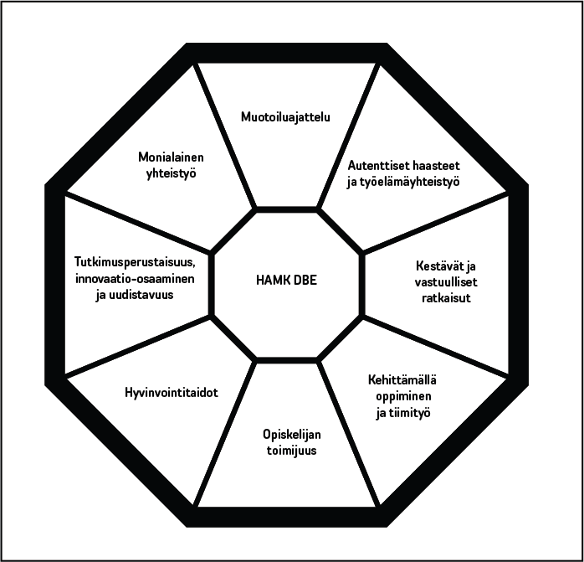
Ulottuvuudet HAMKissa ja osaamistavoitteiden määrittelyn esimerkki

Slide 12
Määrittele lähtötaso ja tavoitetaso osaamiselle toteutustasolla ja kuvaa toimintaa yleiskuvauksessa. DBE-toteutus tarvitsee kaikista ulottuvuuksista osaamistavoitteita (monialaisuus vasta 2-3 vuotena). Esimerkki:

Slide 13
Lähtötaso | DBE ulottuvuus | Tavoitetaso
Tunnet muotoiluajattelun periaatteita. | Muotoiluajattelu | Osaat soveltaa ihmiskeskeisiä ja käyttäjälähtöisiä menetelmiä uusien, autenttisten ja konkreettisten ratkaisujen kehittämiseen. Harjoittelet myös kykyä sietää epävarmuutta ja lähestyä viheliäisiä ongelmia avoimin mielin.
Haaste on ajankohtainen ja pohjautuu työelämän tunnistettuihin tarpeisiin | Autenttiset haasteet ja työelämälähtöisyys | Osaat toimia työelämälähtöisten, ajankohtaisten ja todellisten (autenttisten) haasteiden ratkaisemiseksi yhdessä. Osaat toimia työelämän edustajien kanssa.
Tunnet kestävän kehityksen tavoitteet ja osaat tehdä sellaisia ratkaisuehdotuksia, jotka edistävät näiden tavoitteiden saavuttamista. | Kestävä kehitys ja vastuullisuus | Osaat kehittää konkreettisia kestäviä ja vastuullisia ratkaisuja.
Osaat käyttää kehittämistyön menetelmiä ja työvälineitä. Osaat toimia rakentavana tiimin jäsenenä | Kehittämällä oppiminen ja tiimityö | Osaat työskennellä rakentavasti ja vastuullisesti monialaisissa ja monikulttuurisissa tiimeissä tiimihenkeä rakentaen. Kehität läsnäolevan kuuntelun, toisten tarpeiden, oppimisen ja tunteiden havaitsemisen ja selkeän ilmaisun taitoja tiimityössä muiden opiskelijoiden kanssa. Opit käyttämään kehittämistyön menetelmiä ja työvälineitä.

Slide 14
Lähtötaso | ' DBE ulottuvuus | Tavoitetaso
Olet proaktiivinen toimija | Opiskelijan toimijuus | Olet aktiivinen toimija omissa opinnoissasi. Oppimisympäristö tukee ja luo mahdollisuuksia aktiiviselle vaikuttamiselle ja osallistumiselle sekä tukee luottamusta itseensä oppijana.
Osaat huolehtia omasta ja tiimin hyvinvoinnista | Hyvinvointitaidot | Osaat soveltaa työkaluja ja ohjausta hyvinvointiosaamiseen, esimerkiksi stressinhallinnan, ajanhallinnan, vuorovaikutusosaaminen, itsereflektion, ja itsensä johtamisen tueksi. Osaat huolehtia myös oman tiimin yhteisestä hyvinvoinnista.
Osaat etsiä tietoa ja soveltaa sitä erilaisia kehittämistyön menetelmiä | Tutkimusperustaisuus, innovaatio-osaaminen ja uudistavuus | Osaat toimia tutkimus-, kehittämis- ja innovaatioprojekteissa. Osaat soveltaa erilaisia tutkimus- ja kehittämismenetelmiä. Osaat soveltaa Innovaatio-osaamistasi ja uudistaa työelämää.
Osaat toimia monialaisessa tiimissä hyvää yhteistyötä rakentaen. | Monialaisuus ja monialainen yhteistyö | Osaat toimia myös muiden kuin oman koulutusalasi opiskelijoiden ja asiantuntijoiden kanssa, yhdessä toisiltanne oppien. Tiimin jäsenenä osaat tuoda oman alasi asiantuntijuuden moniammatilliseen yhteistyöhön työelämästä nousevien haasteiden ratkaisemiseksi.

Slide 15
Kuvaa toimintaa opettajille ja opiskelijoille

Slide 16
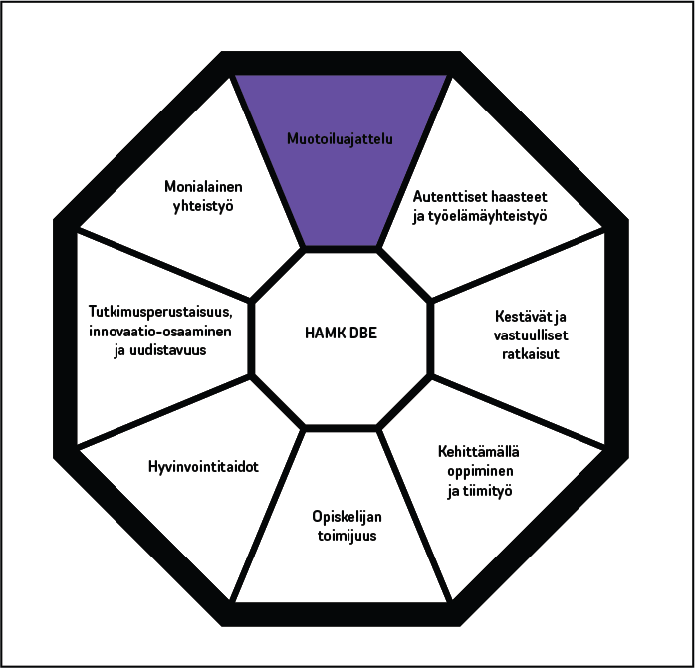
Muotoiluajattelu
Muotoiluajattelu (design thinking) on sekä ajattelutapa että työkalu, jonka avulla on mahdollista rakentaa iteratiivisesti käyttäjälähtöisiä ratkaisuja työelämästä kumpuaviin, monimutkaisiin ja viheliäisiin haasteisiin ja todellisiin ongelmiin.
Opettaja: Tuet opiskelijoita ratkaisemisen arvoisen ongelman määrittämisessä, käyttäjätutkimuksessa, ideoinnissa, prototypoinnissa ja käyttäjätestauksessa. Ohjaat opiskelijoita rakentamaan käyttäjän näkökulmasta haluttuja, kestäviä, taloudellisia ja toteuttamiskelpoisia ratkaisuja.
Opiskelija: Sovellat opinoissasi ihmiskeskeisiä ja käyttäjälähtöisiä menetelmiä uusien, autenttisten ja konkreettisten ratkaisujen kehittämiseen. Harjoittelet myös kykyä sietää epävarmuutta ja lähestyä viheliäisiä ongelmia avoimin mielin.

Slide 17
Autenttiset haasteet ja työelämälähtöisyys
Autenttisessa oppimisessa tarjotaan opiskelijalle mahdollisuus ratkaista tosielämään yhteyksistä kumpuavia avoimia tehtäviä ja ongelmia. Avoimet haasteet mahdollistavat luovat ja innovatiiviset ratkaisut, ja kehittävät näin opiskelijoiden yhteistoiminnallista luovuus-osaamista. Yritykset, julkinen ja kolmas sektori ovat vahvoja kumppaneita moduulien suunnittelussa ja toteutuksessa.
Opettaja: Tuet ja ohjaat opiskelijoiden asiantuntijaksi kasvua ja työelämälähtöistä oppimista autenttisten haasteiden parissa. Kiinteä työelämäyhteistyö ylläpitää ja kasvattaa omaa osaamistasi. ​
Opiskelija: Opiskelet työelämälähtöisten, ajankohtaisten ja todellisten (autenttisten) haasteiden ja oppimistehtävien parissa asiantuntijoiden kanssa. Kehität yhteistoiminnallista luovuus- ja ongelmanratkaisuosaamista. ​

Slide 18
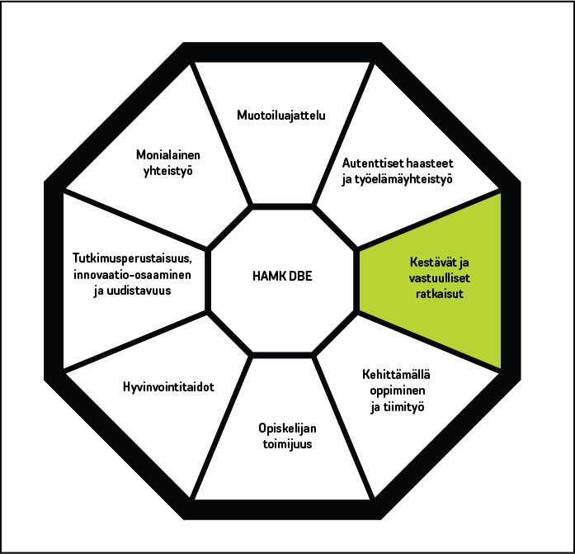
Kestävä kehitys ja vastuullisuus
Uusia ratkaisuja kehitettäessä on huomioitava toiminnan vastuullisuus ja kehitettävien konkreettisten tuotosten kestävyys. Ratkaisujen kestävyyttä on tarkoituksenmukaista tarkastella monipuolisesti ekologisen, sosiaalisen, taloudellisen, ja kulttuurisen kestävyyden näkökulmista. Vastuullisuus omasta ja tiimin oppimisesta ja toiminnasta korostuu yhteiskehittämisessä.
Opettaja: Edistät opiskelijoiden vastuullista toimintaa. Tunnet YK:n kestävän kehitykseen tavoitteet ja toimintaohjelman ja osaat soveltaa niitä autenttisten haasteiden muotoilussa, ja opiskelijaprojektien ohjaamisessa ja fasilitoinnissa. Ohjaat opiskelijoiden työtä kohti YK:n kestävän kehityksen tavoitteiden saavuttamista. Tarjoat välineitä tiimin vastuullisen oppimisen ja toiminnan tukemiseksi.
Opiskelija: Osaat kehittää yhdessä muiden kanssa työelämälähtöisiin haasteisiin vastuullisia ratkaisuja kestävän kehityksen periaatteita noudattaen. Tunnet YK:n kestävän kehityksen tavoitteet ja toimintaohjelman (Agenda 2030) ja osaat tehdä sellaisia ratkaisuja, jotka edistävät näiden tavoitteiden saavuttamista. Toimit vastuullisesti omasta ja tiimin oppimisesta ja toiminnasta huolehtien.

Slide 19
Kehittämällä oppiminen ja tiimityö
Kehittämistyötä tehdään yhteisellä oppimismatkalla tiimeissä. Tiimin rakentamisen osaaminen muodostuu kehittämistyössä tärkeäksi onnistumisen edellytykseksi. On tärkeää oppia luomaan yhteistoiminnallista neuvottelukulttuuria ja osata auttaa omaa tiimiä parhaaseen tulokseen ja positiiviseen tiimityön kokemukseen.
Opettaja: Osaat soveltaa ja ohjata erilaisten menetelmien käyttöä, kuten projektityöskentelyä, ongelmanratkaisuprojekteja, ryhmätyötä ja keskustelupohjaista oppimista.
Opiskelija: Osaat työskennellä rakentavasti ja vastuullisesti monialaisissa ja monikulttuurisissa tiimeissä tiimihenkeä rakentaen. Kehität läsnäolevan kuuntelun, toisten tarpeiden, oppimisen ja tunteiden havaitsemisen ja selkeän ilmaisun taitoja tiimityössä muiden opiskelijoiden kanssa. Opit käyttämään kehittämistyön menetelmiä ja työvälineitä.

Slide 20
Opiskelijan toimijuus
Opiskelija on yhteistoiminnassa proaktiivinen toimija. Proaktiivisuuteen liittyy tarve ennakoida, hallita, viedä asioita eteenpäin ja saada aikaan. Opiskelijan toimijuus (agency) kuvaa opiskelijan ja oppimisympäristön vastavuoroista suhdetta, ja sillä on tärkeä rooli sekä yhteisöllisessä ja merkityksellisessä oppimisessa että uusien ratkaisujen rakentamisessa.
Opettaja: Tuet opiskelijan toimijuutta antamalla rakentavaa, eteenpäin vievää palautetta, opetuksen joustavuudella, tukemalla valinnan- ja vaikutusmahdollisuuksia, kannustamalla sekä mahdollistamalla opiskelijoiden keskeisen vertaistuen ja vuorovaikutuksen.
Opiskelija: Olet aktiivinen toimija omissa opinnoissasi. Oppimisympäristö tukee ja luo mahdollisuuksia aktiiviselle vaikuttamiselle ja osallistumiselle sekä tukee luottamusta itseensä oppijana.

Slide 21
Hyvinvointitaidot
Arvostamme osaamista ja huolehdimme korkeakouluyhteisömme hyvinvoinnista. Olemme kaikki yhdessä rakentamassa hyvinvoivaa korkeakouluyhteisöä, jossa jokainen voi kehittyä ihmisenä, oppijana, opettajana ja asiantuntijana. Hyvinvointitaidot ovat asioita, joita me kaikki voimme oppia tunnistamaan ja opetella.
Opettaja: Tuet yhteisöllisyyttä ja osaat tukea opiskelijoiden yksilöllisiä vahvuuksia, minäpystyvyyttä ja elinikäisen oppimisen taitoja. Yhteistoiminnassa eettiset näkökulmat, kuten erilaisuuden kunnioittaminen ja oikeudenmukaisuus, on tärkeää ottaa huomioon.
​
Opiskelija: Saat opintojesi aikana työkaluja ja ohjausta hyvinvointiosaamiseen, esimerkiksi stressinhallinnan, ajanhallinnan, vuorovaikutusosaaminen, itsereflektion, ja itsensä johtamisen tueksi. Opit huolehtimaan myös oman tiimin yhteisestä hyvinvoinnista.

Slide 22
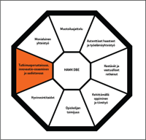
Tutkimusperustaisuus, innovaatio-osaaminen ja uudistavuus
Tutkimusperustaisuudella, innovaatio-osaamisella ja uudistavuudella (transformatiivisuudella) viitataan siihen, että työskentely ja oppiminen ongelmanratkaisun ja projektien parissa on sekä tutkimusperustaista että uutta tietoa, hyödyllisiä, konkreettisia ja käytettäviä ratkaisuja luovaa ja työelämää uudistavaa.
Opettaja: Fasilitoit, valmennat ja tuet opiskelijoiden kriittisen ajattelun, uuden tiedon luomisen ja ongelmanratkaisun menetelmien oppimista. Kehität opetusmateriaalia ja opetusmenetelmiäsi tutkimusperustaisesti ja opetuksesi perustuu pedagogiseen tutkimukseen ja oman opetuksen tutkimukselliseen otteeseen.
Opiskelija: Osallistut opintojesi aikana tutkimus-, kehittämis- ja innovaatioprojekteihin ja pääset soveltamaan erilaisia tutkimus- ja kehittämismenetelmiä.

Slide 23
Monialaisuus ja monialainen yhteistyö
Monialainen yhteistyö on eri aloja (esimerkiksi eri koulutusaloja, ammattiryhmiä, opiskelijoita, asiakkaita ja yhteistyökumppaneita) yhteen kokoavaa ja niiden rajat ylittävää toimintaa. Uudet ratkaisut voivat syntyä alojen rajamaastoissa ja heterogeeniset tiimit ovat luovempia.
Opettaja: Mahdollistat monialaisuuden toteutumisen huomioiden opiskelijan opintojen vaiheen, työskentelet yhteistyössä muiden alojen opettajien ja tutkijoiden kanssa toisiltanne oppien.
Opiskelija: Opintojesi edetessä tulet opiskelemaan ja työskentelemään yhteistyössä myös muiden kuin oman koulutusalasi opiskelijoiden ja asiantuntijoiden kanssa, yhdessä toisiltanne oppien. Tiimin jäsenenä tuot oman alasi asiantuntijuuden moniammatilliseen yhteistyöhön työelämästä nousevien haasteiden ratkaisemiseksi.

Slide 24
Koulutukset tekevät suunnitelman DBE toteuttamisesta vuositasolla

Slide 25
Monialainen toteuttaminen

Slide 26
Haasteena monialaisen DBE-toiminnan edellytykset – Ratkaiskaa ne yhteistoteutusten koulutusten yhteissuunnittelulla
Sama ajoitus
Sama tavoite
Yhteinen prosessi
Kaikkia motivoiva haaste
Yhteiset arviointikriteerit (Geneeriset)
Opettajien saumaton yhteistyö

Slide 27
Tutkimuksen ja opettajien koulutuksen status

Slide 28
Koulutukset ja sparraukset: Status
Yli 230 on saanut perusvalmennusta
Sparraamme koulutusten kehityspäivissä (esim. 12.11 LMT 150 henkilökunnan jäsentä)
Avoimesti tarjolla koulutuksia Intrassa
Opettajien Moodle valmis ja kehittyy edelleen
DBE-sopimuspohja lähes valmis
Opettajien InnoKortit ja opas valmis, jaettu ja kirjastossa.
Opettajien ja opiskelijoiden Työkalupakki teossa ja se tulee Moodleen.

Slide 29
Tutkimuksen status
Kerätyt aineistot: Opettajien työpajat, opettajien haastattelut, opiskelijakysely (jatkuva), pedagogisen johtamisen mapping ja opettajien kuuleminen, 8 ulottuvuuden kirjallisuus, nykyiset OPS:it
Analysoidut aineistot: Kirjallisuuskatsaus, opettajien työpajat ja haastattelut, opiskelijoiden avovastaukset, pedagogisen johtamisen mapping, 8 ulottuvuuden kirjallisuus, nykyiset OPS:it
Käynnissä: Yrityshaastattelut alkavat lokakuussa 2024, opiskelijakysely, opiskelijan päiväkirja, artikkelien kirjoitus

Slide 30
Miten koulutukseen opettajien mielestä?
Pääkategoria | Kategoria | f=
Miten OPSiin? | Arviointia pitäisi kehittää DBE valmiuteen | 6
 | Ei tarvitse muuttaa mitään/OPS tukee jo | 1
 | Geneeriset taidot OPSiin | 3
 | Kevyestä raskaampaan | 8
 | Koulutustavoitteisiin eikä (vain) OPSiin | 1
 | Kurssirakenteista kumpuaa ongelmaa | 5
 | OPSia ei koeta DBE valmiiksi | 4
 | OPSia jo hiottu DBE valmiuteen | 4
 | OPSiin sijoitettuna läpi koulutuksen | 8
 | OPSiin/TotSuun tilaa DBE toteutuksille | 3
 | Valmius monialaiseen projektiin 2-3 vuonna | 7
DBE-pilottiopettajien haastattelut N=11 (Hero, Jussila, Knuutti, Aho, käsikirjoitus)

Slide 31
”Kevyestä raskaampaan”
"No mä en näe että se monialaisuus siis jos ajattelee monialaisuutta nyt koulutusohjelmien välisenä niin mä en näe, että se kauhean hyvin voi toteutua vielä ekalla vuosikurssilla nyt tämän kokemuksen jälkeen. Mutta ehkä se voisi olla niin, että tällä ekalla vuosikurssilla ne harjoittelee tota muotoiluajatteluprosessia, että se on sitten semmoinen vähän kevyempi versio ja harjoittelee asiakaslähtöistä muotoilua siinä. Mutta sitten tokana ja kolmantena vuonnahan se voisi olla jo jotain, että se onkin semmoinen monialainen toteutus missä tehdään jotain niin kun nyt on se valtikka projekti siellä meillä menossa niin". (Opettaja C)

Slide 32
Yhden modulin mittainen
””Vielä siitä opetussuunnitelmaan sisällyttämisestä, niin en mä tiedä voisiko se olla niissä koko koulutuksen tavoitteissa. Sen koulutusvastuun tavoitteissa, että jotkin moduuleista toteutetaan DBE moduleina". (Opettaja A)
"Ja ehkä sitten yksi, että miten tätä prosessia niinku haluaisi kehittää, niin me tehtiin nyt ensimmäistä kertaa tällainen toteutus, että tehtiin vaan yhdessä periodissa ja meillä oli se 5 opintopistettä. Me ollaan aiemmin tehty 2 periodissa elikkä sitten 5op+5op eli 10. Ja kyllä mulla nyt jäi niinku sellainen tunne, että ne jäi vähän kesken ne asiat, mutta sitten me ollaan myös nähty, että on ollut aika vaikea opiskelijoita saada vielä innostettua joululoman jälkeen, että no niin nyt tartutaan näihin taas ja otetaan uusi iteraatiokierros ja että siinä mielessä heillä niin kun se jaksaminen ja motivaatio pysyi hyvin yllä siinä 8 viikossa". (Opettaja F)

Slide 33
OPS:it nyt 2023-24: DBE 8 ulottuvuutta
Käsitteellinen esiintyvyys (esim. sana):
Kestävä kehitys ja vastuullisuus (Gr=381)
Kehittämällä oppiminen ja tiimityö (Gr=299)
Geneeriset taidot (Gr=262)
Tutkimusperustaisuus, innovaatio-osaaminen ja uudistavuus (Gr=247)
Autenttiset haasteet ja työelämäyhteistyö (Gr=192)
Muotoiluajattelu Gr=185
Monialaisuus ja monialainen yhteistyö Gr=110
Opiskelijan toimijuus Gr=88
Nämä painopistealueet ovat listattu laskevassa järjestyksessä niiden "Gr" -arvon mukaan, mikä viittaa niiden suhteelliseen painoarvoon tai esiintyvyyteen koulutusohjelmissa. Metsätalous DBE-ulottuvuuksien osalta tasapainoinen ja hyvä benchmarking kohde koulutuksille.
Hero & Aho (Käsikirjoitus)
OPS_analyysi_excel (002).xlsx

Slide 34
8 ulottuvuutta: Esiintyvyys OPS:eissa
Kaikki
Ylin
Alin
Degree Programme in International Business - BBIB24A Gr=60
20
45
0
25
14
6
8
5
28
151
Tietojenkäsittelyn koulutus, päiväopetus (2024) - TRTKP24A Gr=16
4
2
0
6
1
0
11
0
4
28
○ Autenttiset haasteet ja työelämäyhteistyö Gr=192
○ Geneeriset taidot Gr=262
○ Hyvinvointitaidot Gr=36
○ Kehittämällä oppiminen ja tiimityö Gr=299
○ Kestävä kehitys ja vastuullisuus Gr=381
○ Monialaisuus ja monialainen yhteistyö Gr=110
○ Muotoiluajattelu Gr=185
○ Opiskelijan toimijuus Gr=88
○ Tutkimusperustaisuus, innovaatio-osaaminen ja uudistavuus Gr=247

Slide 35
Opiskelijakysely DBE-toteutuksilla (N=61)
Erityisesti korostuvat vuorovaikutus- ja ryhmätyötaidot, joita pidettiin tärkeinä eri alojen opiskelijoiden kanssa työskennellessä.
Opiskelijat kokivat opintojakson kehittäneen myös joustavuutta, sopeutumiskykyä ja kykyä itsenäiseen työskentelyyn.
Muita mainittuja hyötyjä olivat:
Kommunikaatiotaidot: Selkeän ja ytimekkään viestinnän tärkeys korostui sekä kirjallisesti että suullisesti.
Ongelmanratkaisutaidot: Opintojakso vaati kykyä ratkaista ongelmia ja löytää luovia ratkaisuja.
Ajanhallintataidot: Tehokas ajankäyttö ja useiden projektien hallinta samanaikaisesti olivat tärkeitä.
Kriittinen ajattelu: Kykyä arvioida tietoa ja kehittää omia näkemyksiä pidettiin tärkeänä.
Kärsivällisyys ja stressinsietokyky: Erilaisten ihmisten ja tilanteiden kanssa toimiminen vaati kärsivällisyyttä ja paineensietokykyä.
Opiskelijat mainitsivat myös visuaalisen silmän, medialukutaidon ja laatikon ulkopuolelle ajattelun hyödyllisiksi taidoiksi. Lisäksi korostettiin oma-aloitteisuutta, rohkeutta ja halua ottaa selvää asioista itsenäisesti.
On kuitenkin hyvä huomata, että kaikki opiskelijat eivät kokeneet opintojaksoa täysin positiivisena. Jotkut kokivat joutuneensa tekemään enemmän töitä kuin toiset, ja ohjeistuksen selkeydessä oli toivomisen varaa.

Slide 36
Tukevia kalvoja

Slide 37
Mitä tarkoittaa osaamisperustaisuus?
Osaamisperustaisessa opetuksen suunnittelussa lähdetään liikkeelle osaamisen hahmottamisesta; Mitä on se alakohtainen osaaminen ja yleinen työelämäosaaminen, jota tavoitellaan?
Osaamisperustaisuus on opiskelijalähtöistä: huomio on opiskelijassa ja hänen osaamisensa kehittymisessä sekä siinä, mitä opiskelija aktiivisesti tekee; miten hän rakentaa (konstruoi) osaamistaan ja tietoaan; Miten sitoutamme opiskelijan aktiiviseen, yhteistoiminnalliseen ja monialaiseen tiedonrakentamiseen?
Osaamisperustaisuuteen kytkeytyy myös ajatus osaamisen hankinnasta, joka on ajasta, paikasta ja tavasta riippumatonta

Slide 38
Puhutaan myös (konstruktiivisesta) linjakkuudesta. Miten se liittyy tähän?
Konstruktiivinen = tapa, jolla opiskelija rakentaa tietoa aiempien tietojen, kokemuksen ja käsitysten pohjalta
Linjakkuus = opetuksen suunnittelu siten, että se mahdollistaa opiskelijan tiedon rakentamista
Opetus ja sen suunnittelu on linjakasta silloin, kun tunnistetut osaamistarpeet ja niistä muodostetut osaamistavoitteet, osaamisen arviointimenetelmät ja -kriteerit, opetus- ja oppimismenetelmät, aktiviteetit ja opiskeluilmapiiri muodostavat johdonmukaisen ja eheän kokonaisuuden
Biggs, J., & Tang, C. (2011). Teaching for quality learning at university : what the student does (4th edition.). McGraw-Hill/Society for Research into Higher Education.

Slide 39
Miten osaamistavoitteita muotoillaan?
Jotta arviointia voi suunnitella, pitää opintojakson, opintokokonaisuuden ja tutkinnon osaamistavoitteet olla kaikille selvät ja sanallistettu ​​
​Osaamistavoitteiden muotoilu:
Kuva lainattu Kauppilan kirjoituksesta https://vasu.karelia.fi/2021/02/15/osaamistavoitteet-avain-hyvaan-oppimiseen/

Slide 40
Arvioinnin merkitys korkeakouluoppimiselle
Opiskelijan aktiivinen rooli oppijana -> Mitä opiskelija tekee?
Arvioinnilla keskeinen rooli oppimisessa: arviointi ohjaa opiskelijan tekemistä, oppimista ja osaamisen kehittymistä
Arvioinnin ja hyvinvoinnin yhteys: Jos emme tiedä, mistä ja miten oppimistamme (vrt. työtämme) arvioidaan, siitä aiheutuva epävarmuus on yksi merkittävä ylimääräisen stressin aiheuttaja. Jatkuva, kannustava arviointi ja oppimista edistävän palautteen saaminen tukee oppimista ja hyvinvointia

